Slide 1
Предсказание коэффициентов поглощения в сплавах
Вандышев Георгий (М02-004и)
30 июня 2025 г.
МФТИ

Slide 2
План
Задача
База данных
Первые шаги
Графовые нейросети
Еще GNN
Возвращение к истокам

Slide 3
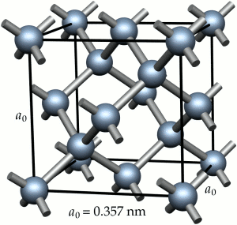
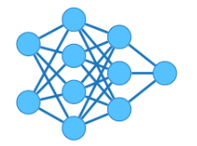
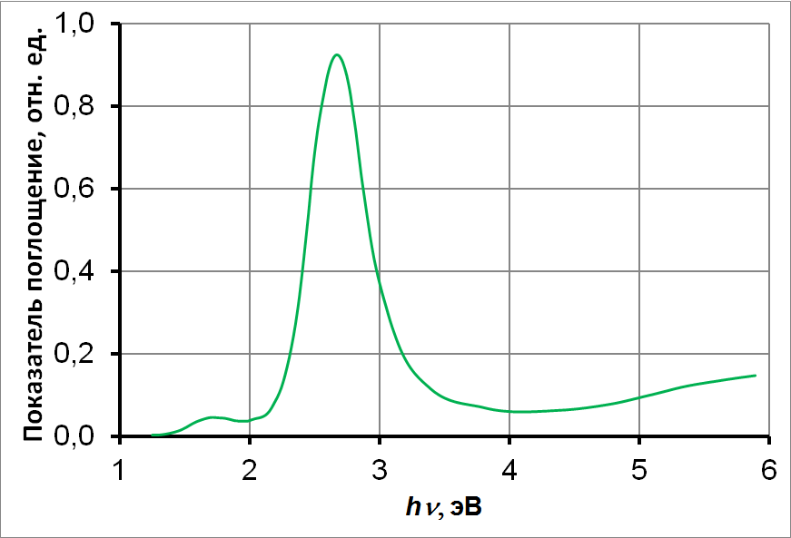
Задача
Построение модели (ML), которая предсказывает по атомной структуре коэффициенты поглощения на длине волны 755 нм, 1064 нм и 1500 нм

Slide 4
База данных

Slide 5
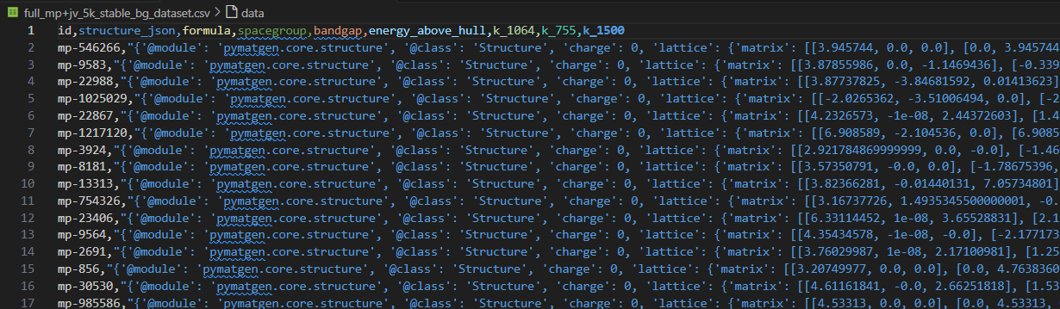
База данных full_mp+jv_5k_stable_bg_dataset.csv
По сплавам (видимо из Material Project + JARVIS)
Есть показатели поглощения k_755, k_1064, k_1500

Slide 6
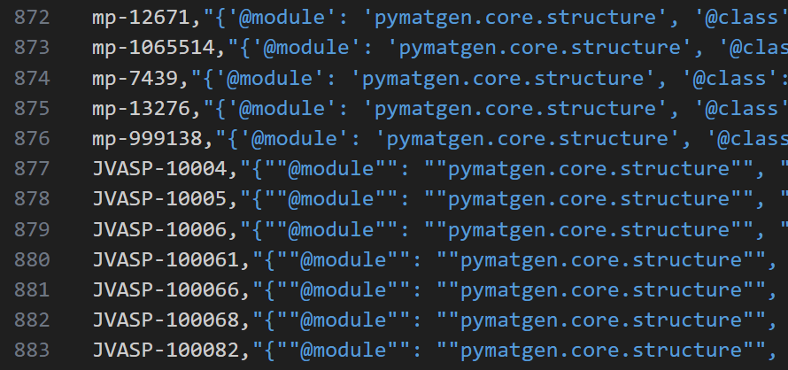
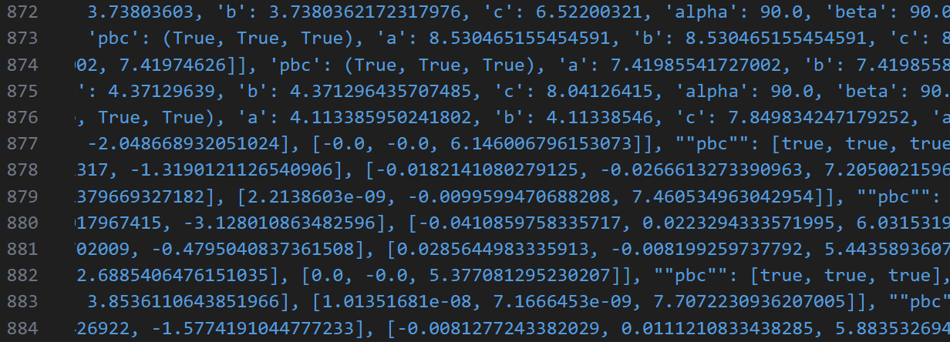
База данных full_mp+jv_5k_stable_bg_dataset.csv
Надо изменить по формату JVASP

Slide 7
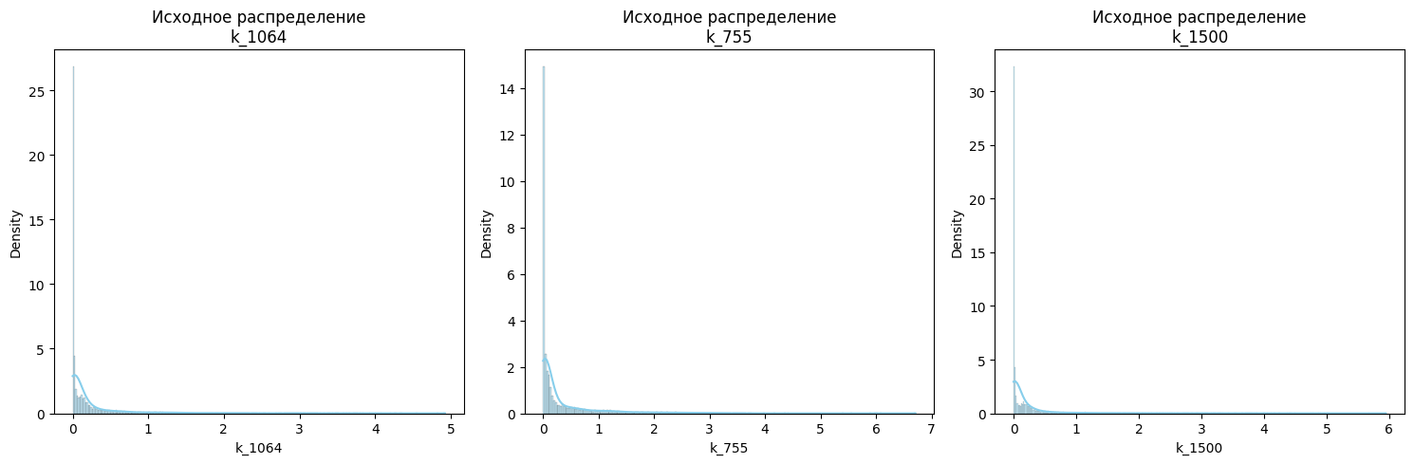
Распределение сплавов по k

Slide 8
Первые шаги
RandomForest.ipynb

Slide 9
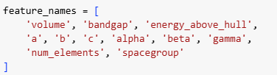
Первые шаги
В начале было решено протестировать классическую ML модель - RandomForest
Из таблицы “full_mp+jv_5k_stable_bg_dataset.csv” были получены свойства сплавов (базовые)
Была обучена модель в библиотеке sklearn для каждого значения k
Были исследованы гиперпараметры модели -> получены наилучшие

Slide 10
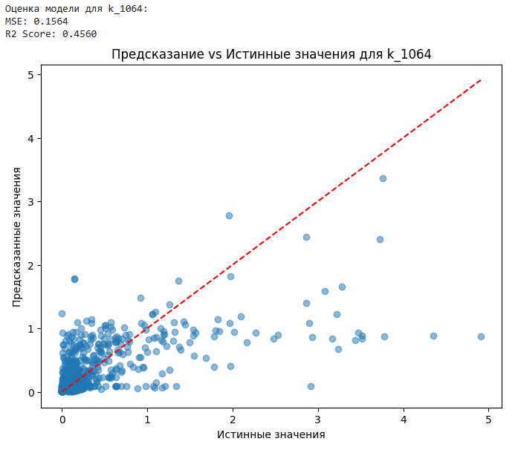
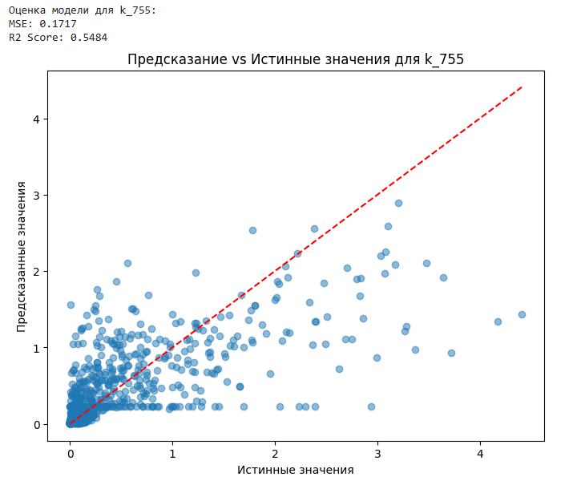
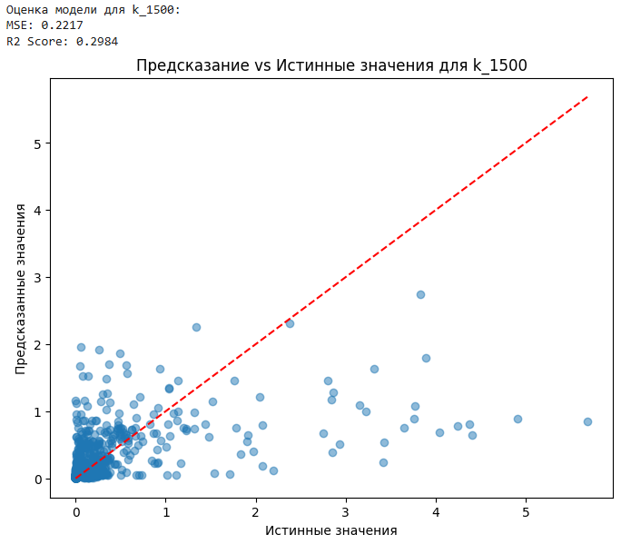
Результаты для RandomForest
Все не очень хорошо
Пример вывода GridSearch:

Slide 11
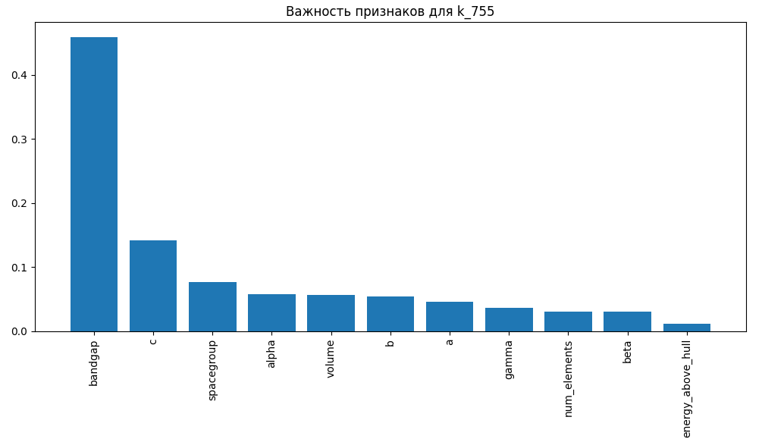
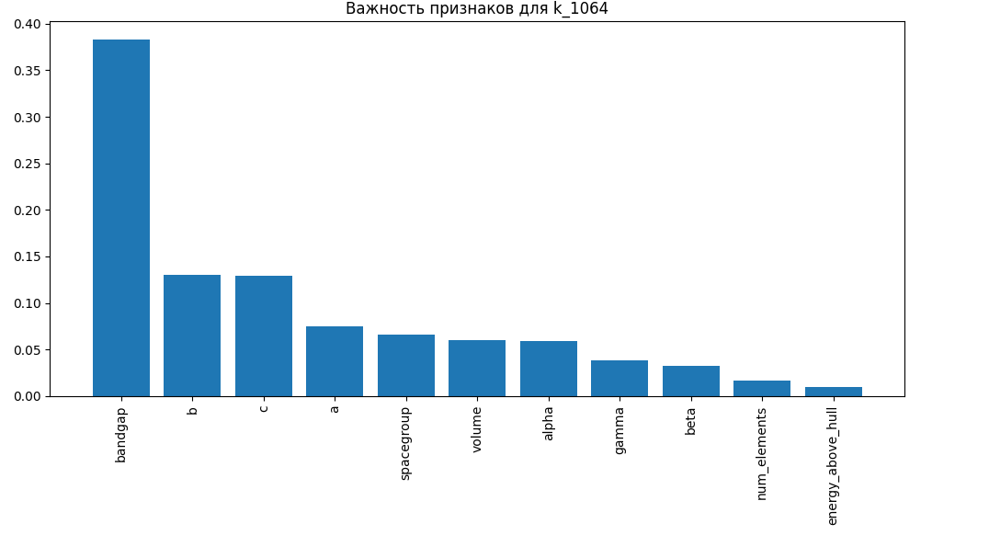
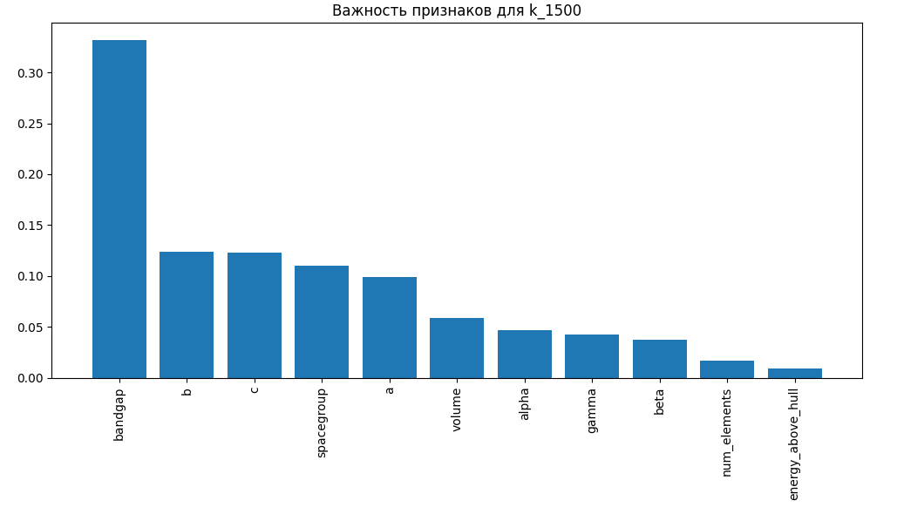
Важность признаков
Самый важный признак - band gap
Далее параметры кристаллической решетки

Slide 12
Графовые нейросети
Data_for_AIGNN.ipynb + ALIGNN.ipynb

Slide 13
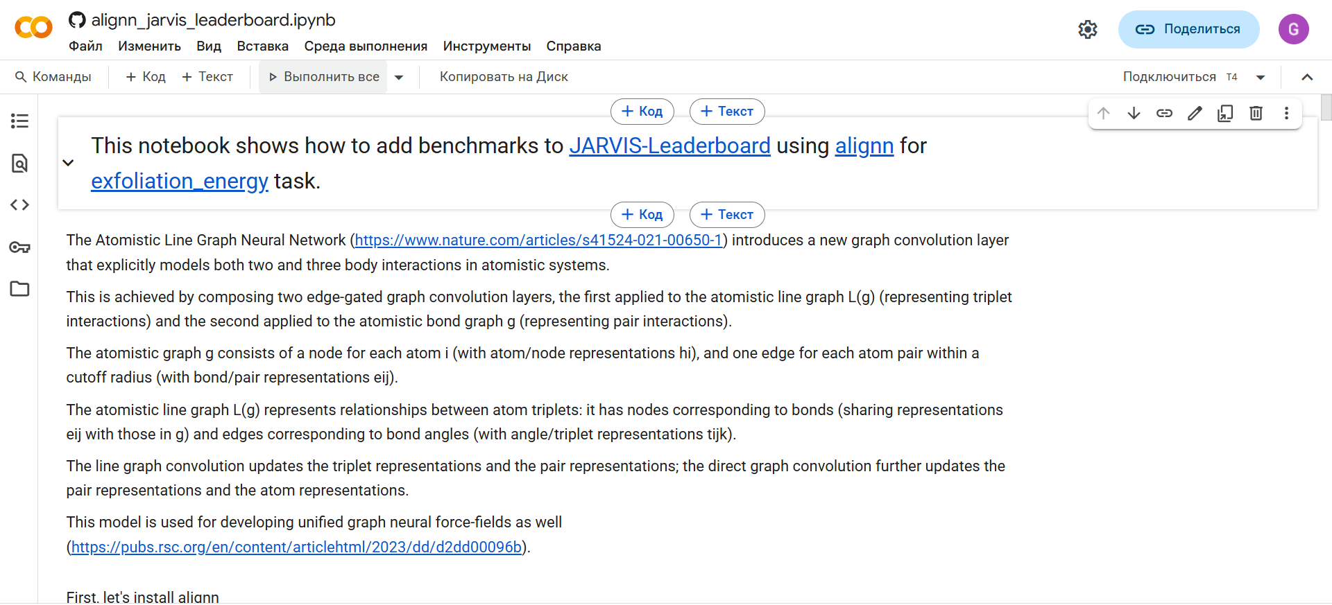
Графовые нейросети
Выбрана ALIGNN
Найден ноутбук в качестве примера (официальный - git)
Входные параметры = POSCAR файлы VASP
Перевод таблицы в папку с входными файлами (alignn/alignn_data)
config_k.json - config файл чуть-чуть изменен
https://colab.research.google.com/github/knc6/jarvis-tools-notebooks/blob/master/jarvis-tools-notebooks/alignn_jarvis_leaderboard.ipynb

Slide 14
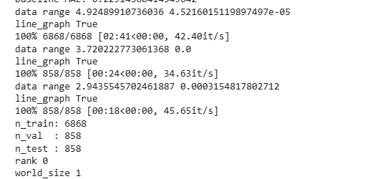
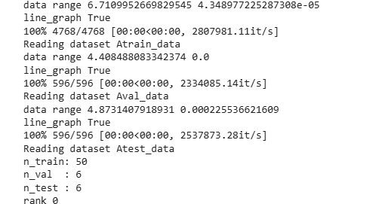
Проблемы
Не полная документация
Использует не все конфигурации (через раз)
Использует все структуры
Использует не все структуры (очень мало) Почему?

Slide 15
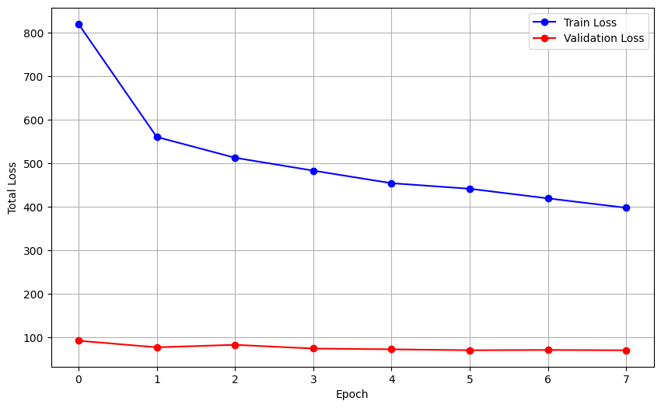
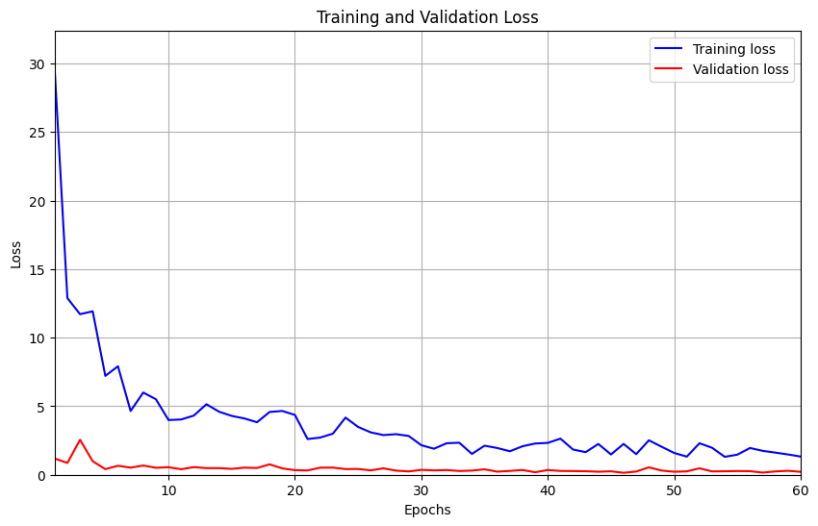
Проблемы
Не полная документация
Использует не все конфигурации (через раз)
Непонятно почему Loss для val такой маленький
Нормальное обучение
Не нормальное обучение (на малом количестве данных)

Slide 16
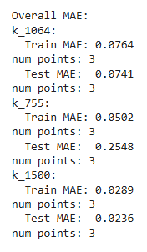
Проблемы
Не полная документация
Использует не все конфигурации (через раз)
Непонятно почему Loss для val такой маленький
В качестве результатов выводит рандомное количество точек (не разобрался до конца)

Slide 17
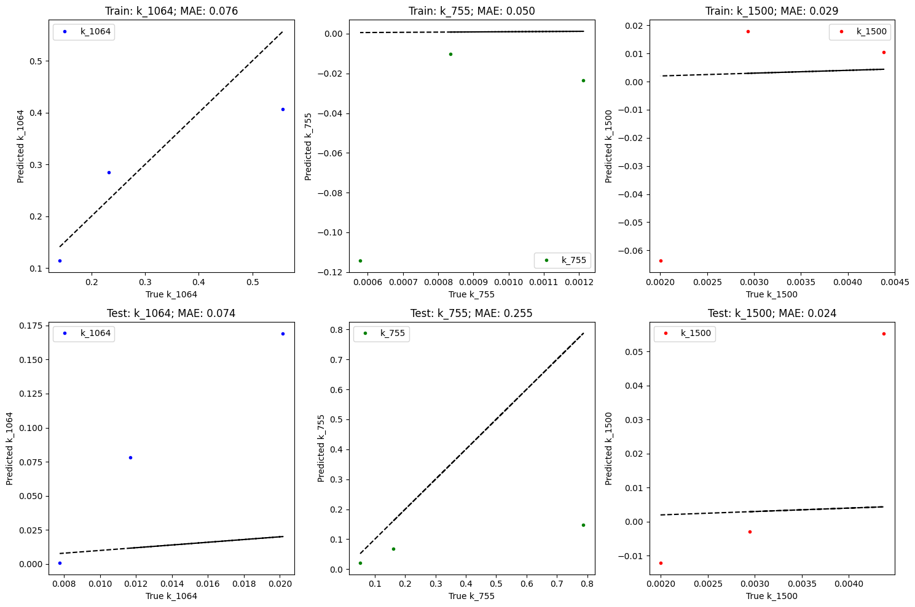
Проблемы
Не полная документация
Использует не все конфигурации (через раз)
Непонятно почему Loss для val такой маленький
В качестве результатов выводит рандомное количество точек(не разобрался до конца)

Slide 18
Еще GNN (Проблемы продолжаются)
crystal_example.ipynb

Slide 19
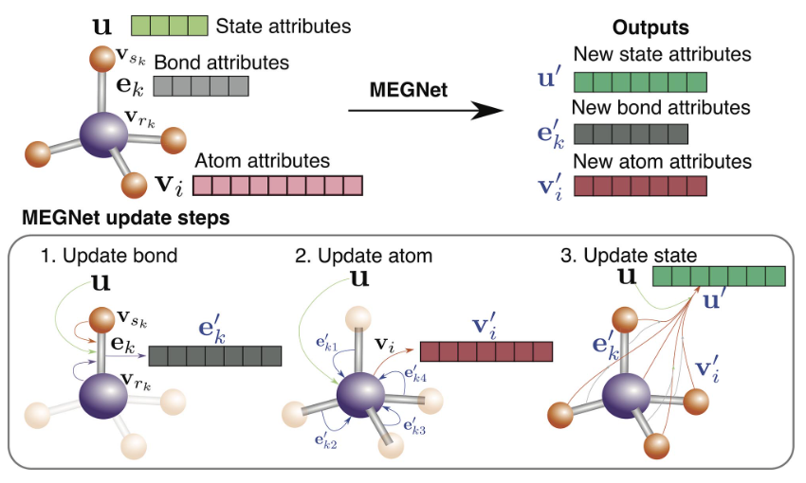
MegNet
Решено использовать другую модель

Slide 20
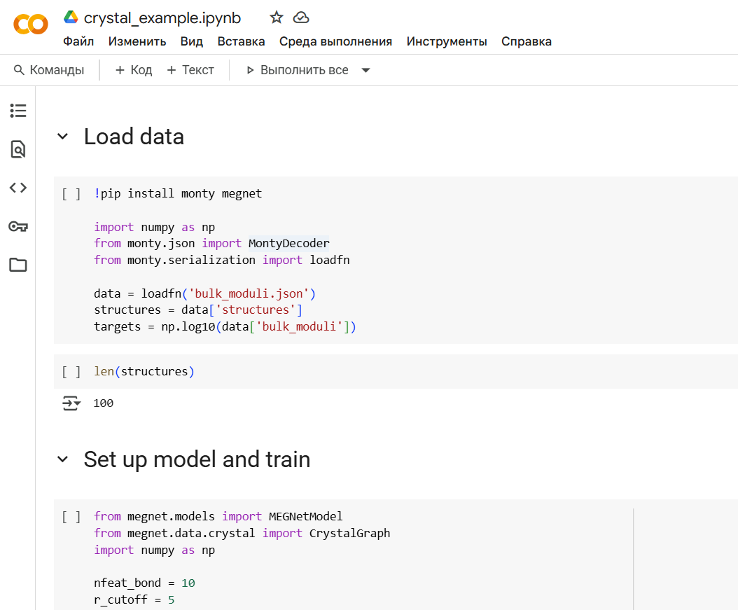
MegNet
Решено использовать другую модель
Найден ноутбук в качестве примера (официальный - git)
https://colab.research.google.com/drive/1CHAsLh0klj5K82f8ZOcK9pLfV9Bx4OgK#scrollTo=A-LIUEDKIq1F

Slide 21
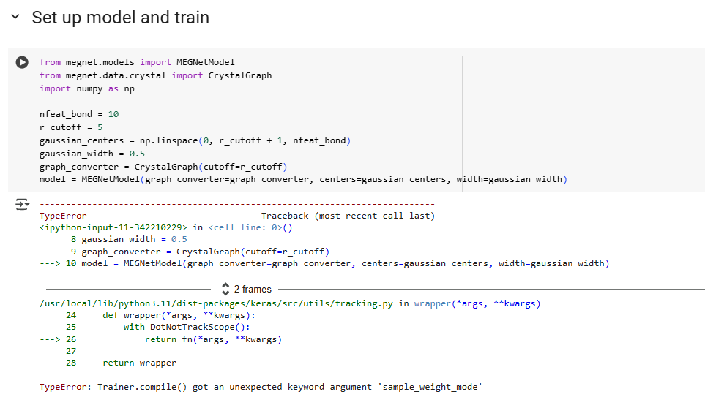
MegNet
Решено использовать другую модель
Найден ноутбук в качестве примера (официальный - git)
Не работает тестовый ноутбук?!

Slide 22
Возврат к истокам
MultipleFeaturizerRegressor.ipynb

Slide 23
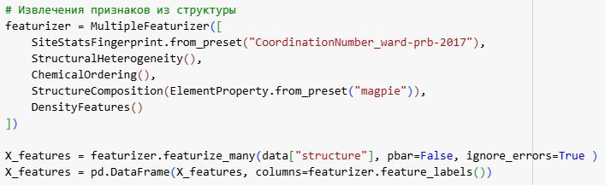
Структурные дескрипторы для классических регрессоров

Slide 24
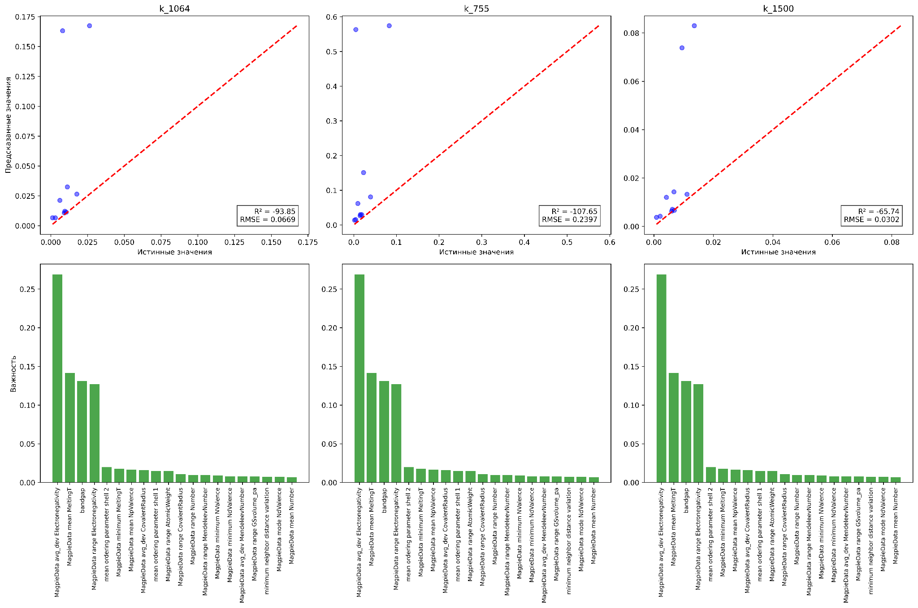
Результаты для разных размеров выборок (N=50)

Slide 25
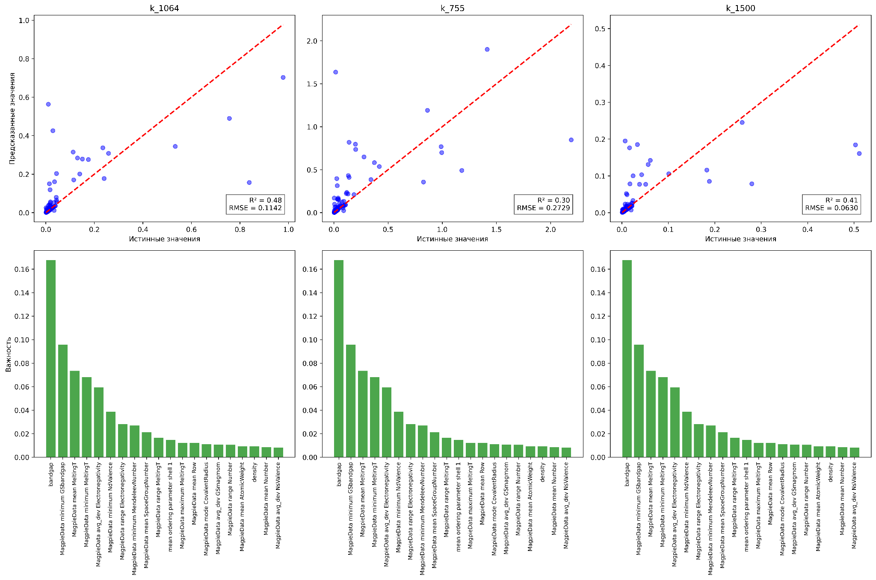
Результаты для разных размеров выборок (N=500)

Slide 26
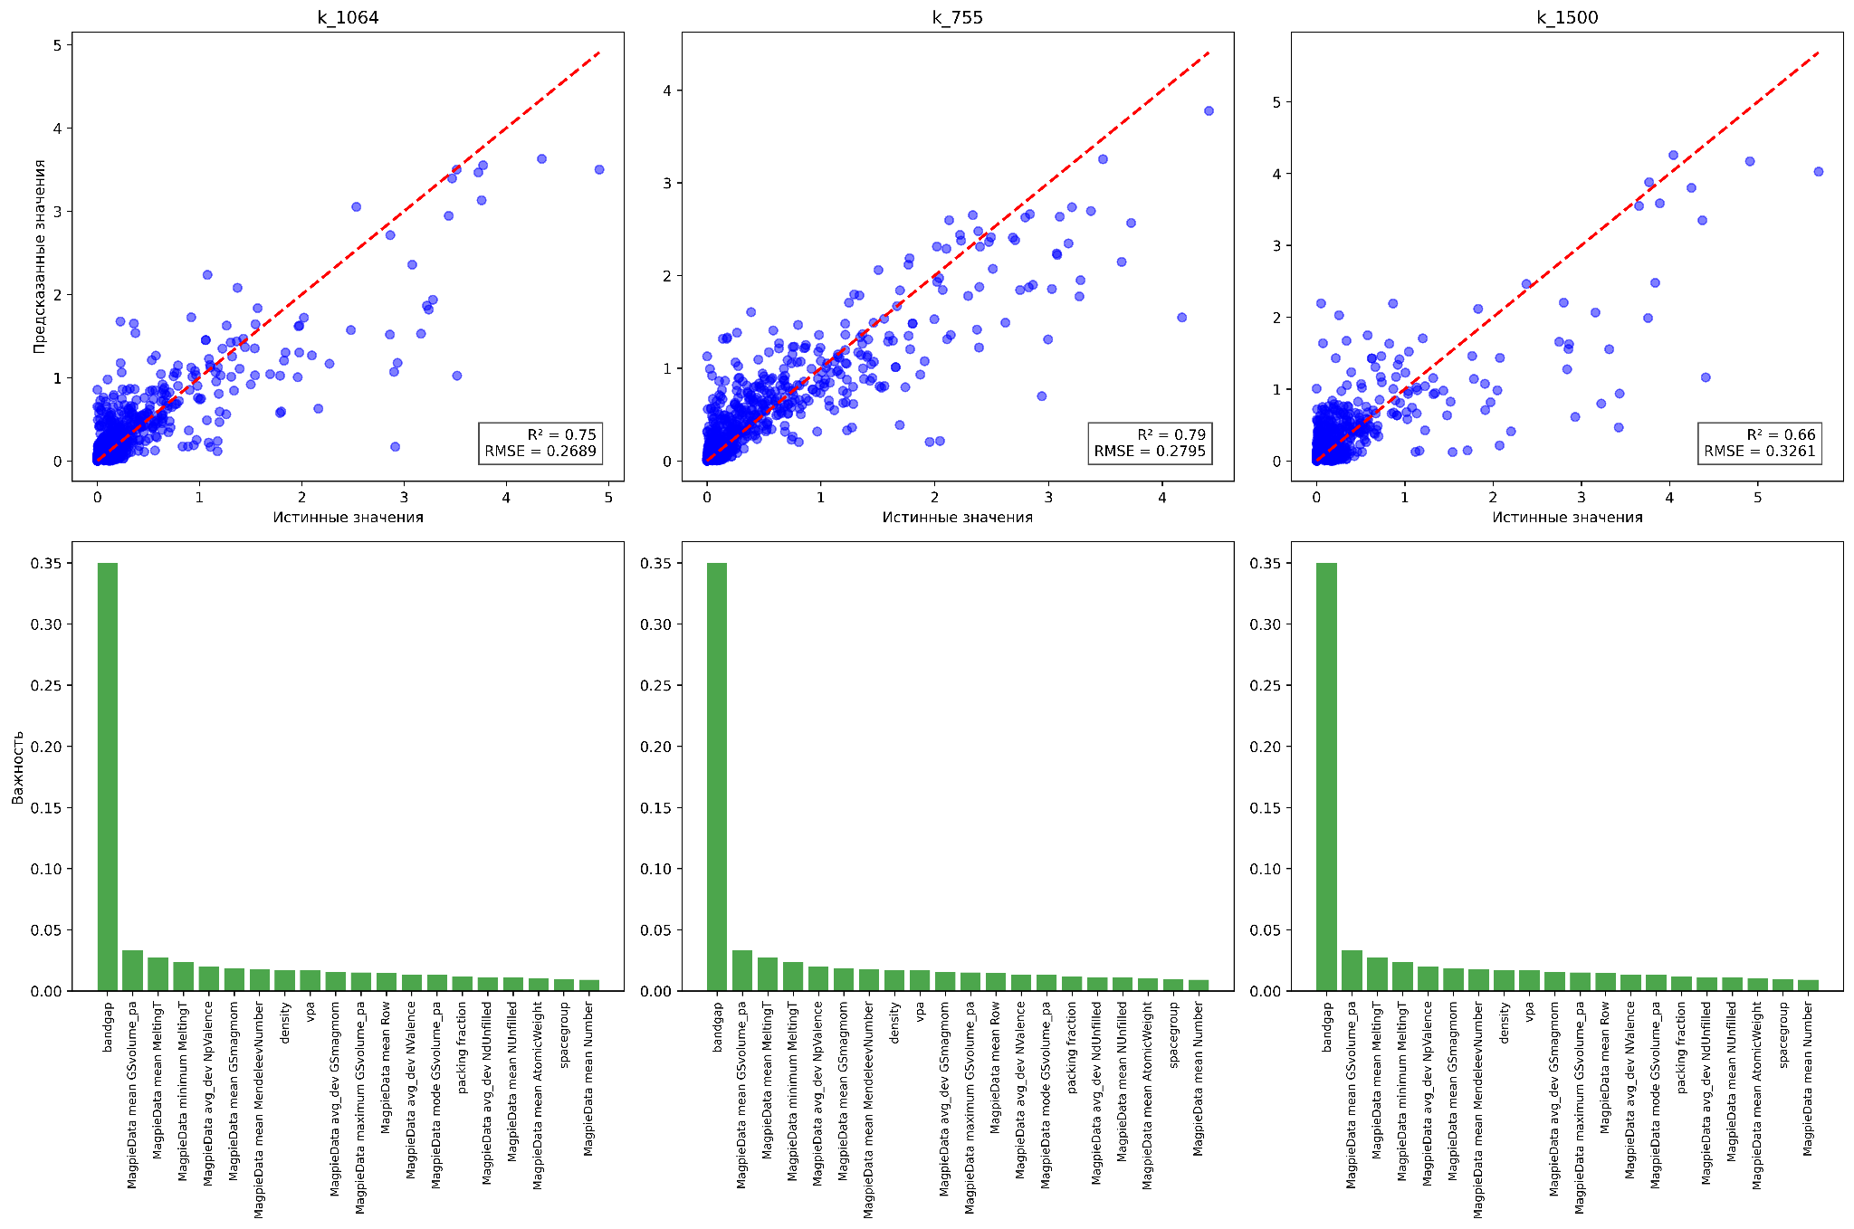
Результаты для разных размеров выборок (N=5960)

Slide 27
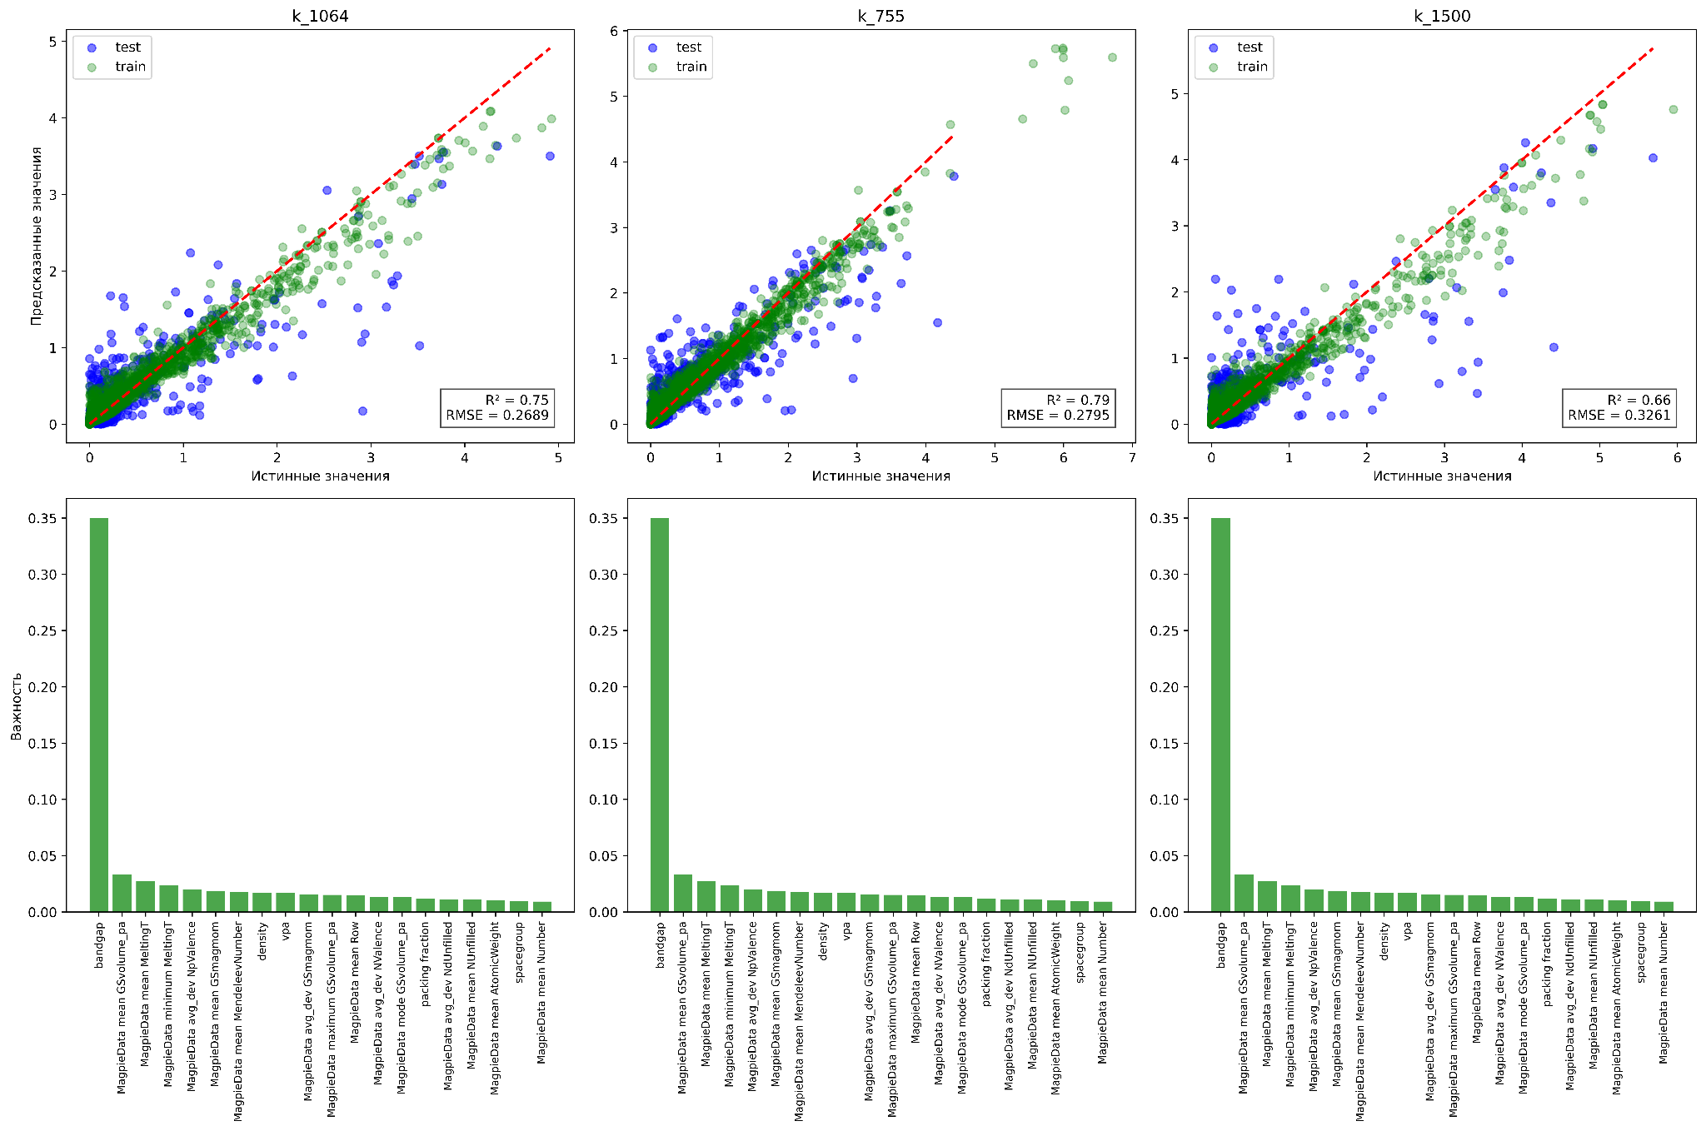
Результаты для GridSearch

Slide 28
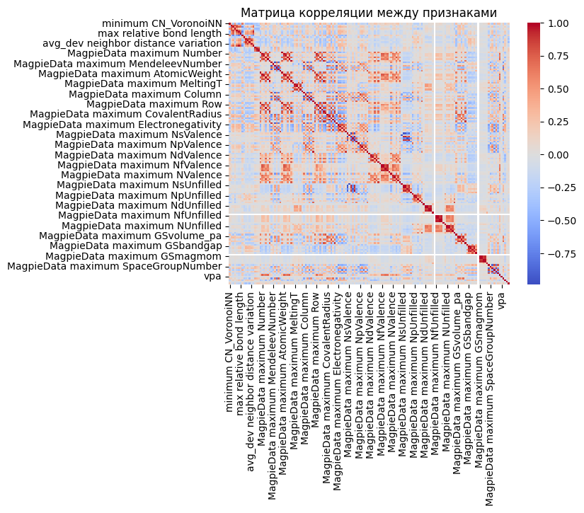
Корреляции

Slide 29
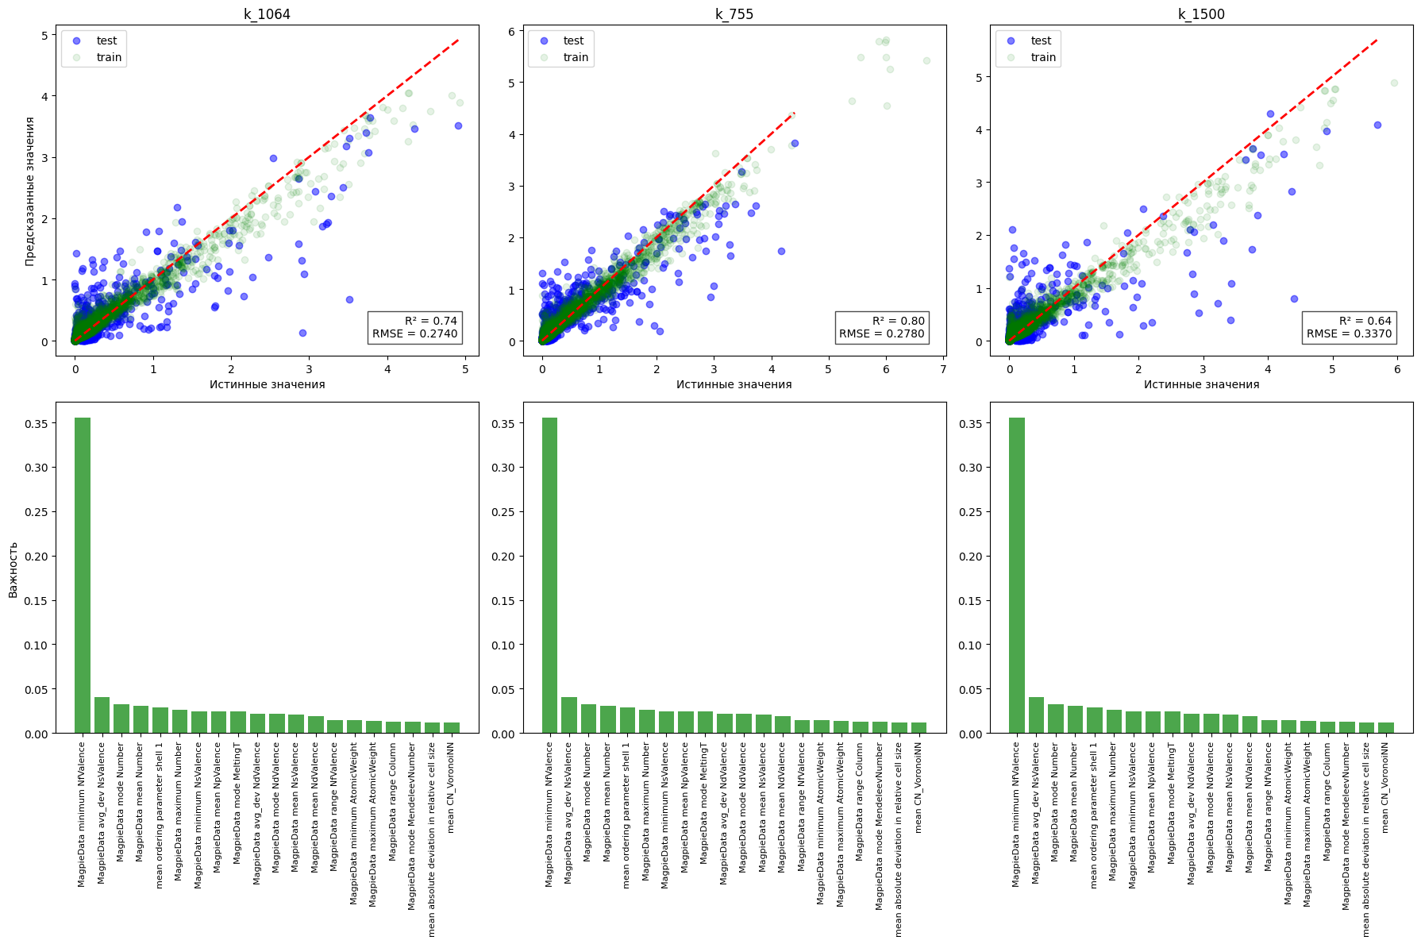
Результаты после удаления по корреляции

Slide 30
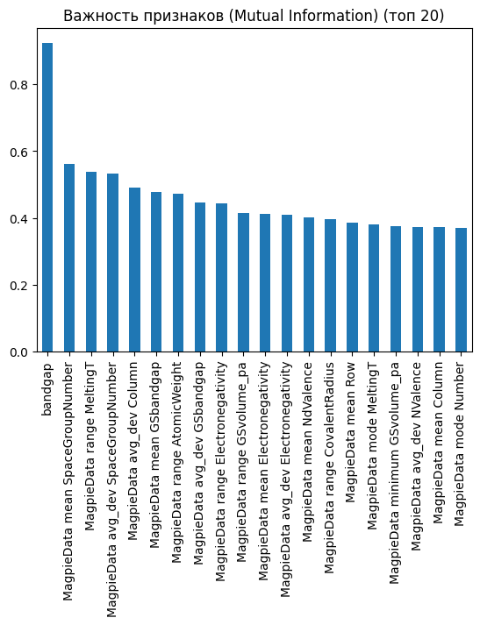
Нелинейный анализ

Slide 31
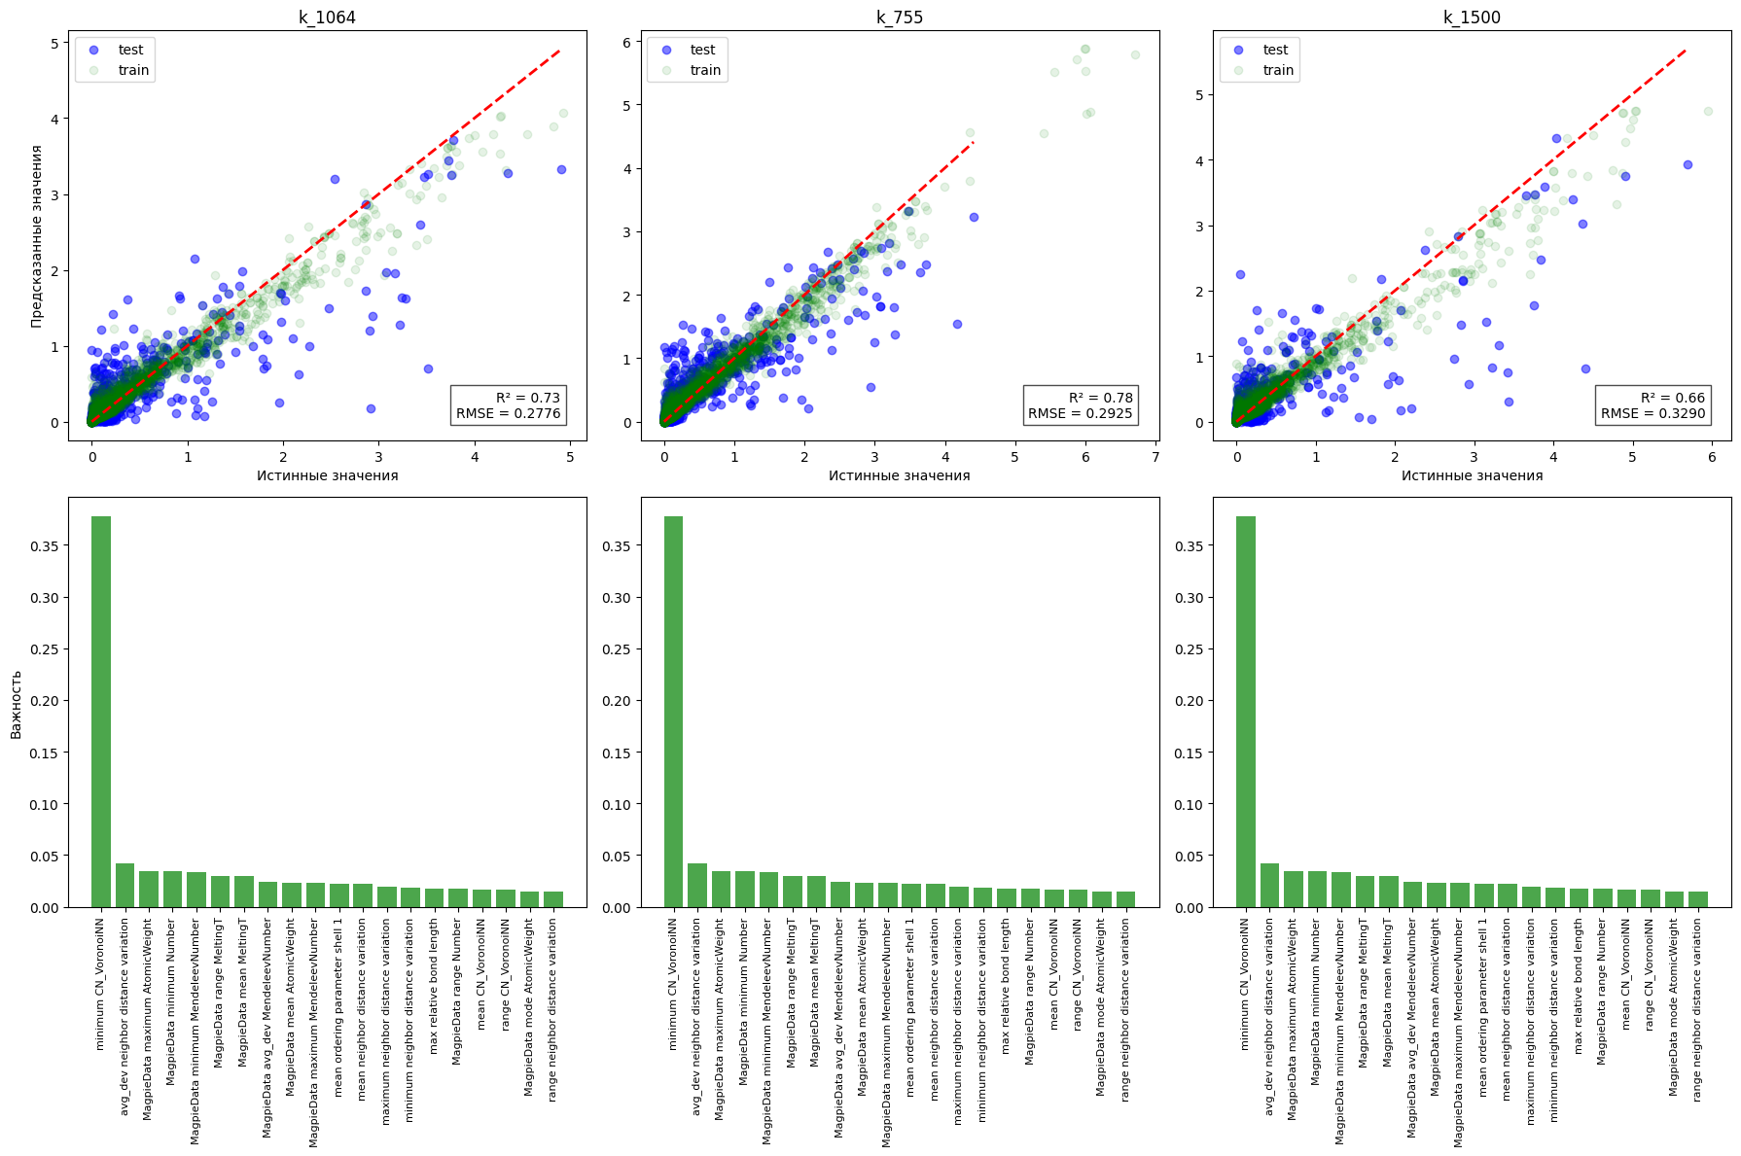
Результаты для топ40 по MI

Slide 32


Итоги
Обучено несколько моделей
На оптические свойства больше всего влияет band gap
@pechenkapop
vandyshev.gk@phystech.edu

